Slide 1

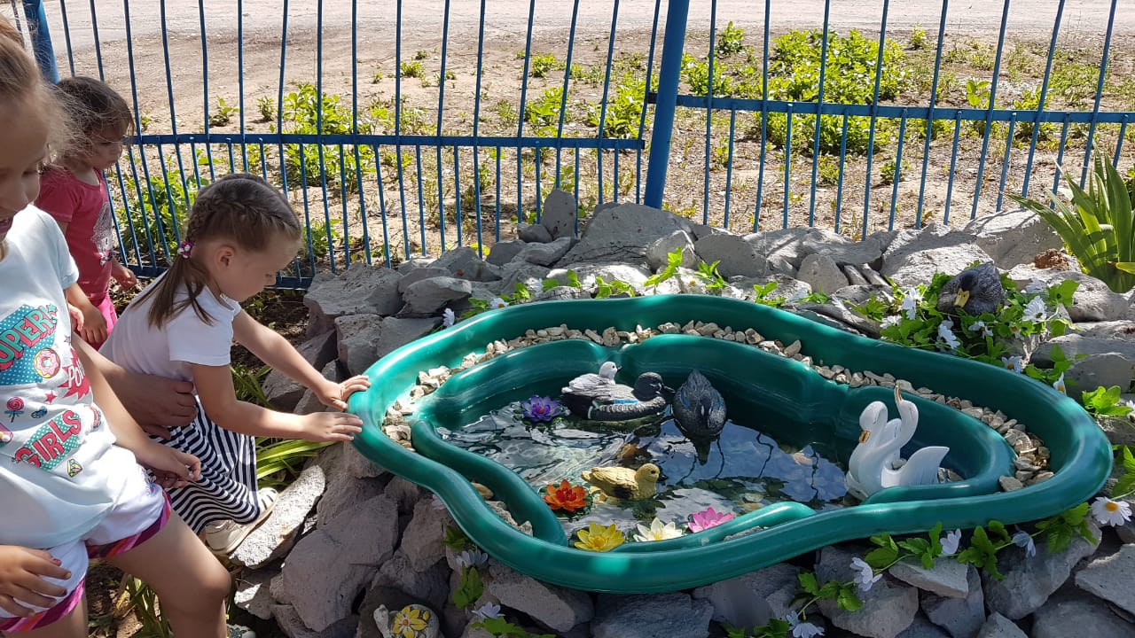
ПРОЕКТ
«Сказочный пруд»
Сказка учит добро понимать,
О поступках людей рассуждать,
Коль плохой, то его осудить,
Ну а слабый – его защитить!
Дети учатся думать, мечтать,
На вопросы ответ получать.
Каждый раз что-нибудь узнают,
Родину свою познают! А. Лесных
МБДОУ «Новоселковский детский сад»

Slide 2

Цель проекта:
Создание экологически благоприятной среды на территории ДОУ, способствующей формированию у детей интереса к сказкам
Задачи проекта:
Формировать интерес к сказкам.
- Развивать у детей познавательный интерес, фантазию, воображение
Воспитывать у детей отзывчивость, доброжелательность.
Воспитывать гуманное, бережное отношение к миру природы и окружающему миру в целом, развивать чувства эмпатии к объектам природы.
Привлекать воспитанников и социума к работе по благоустройству и озеленению территории детского сада.
Повышать заинтересованность и активность родителей в сотрудничестве с воспитателем.

Slide 3
Этапы проекта:
I. Подготовительный:
определение целей и задач проекта.
II. Основной:
- Совместная трудовая деятельность детей и воспитателей (создание пруда);
Консультации для родителей:
«Сказка в жизни ребенка»
«Читайте детям сказки»
«Сказка ложь, да в ней намек, добрым молодцам урок»
Беседы с детьми на темы:
«Мои любимые сказки»;
«Кто в каком водоёме живет»;
«III. Заключительный:
- оформление проекта.

Slide 4
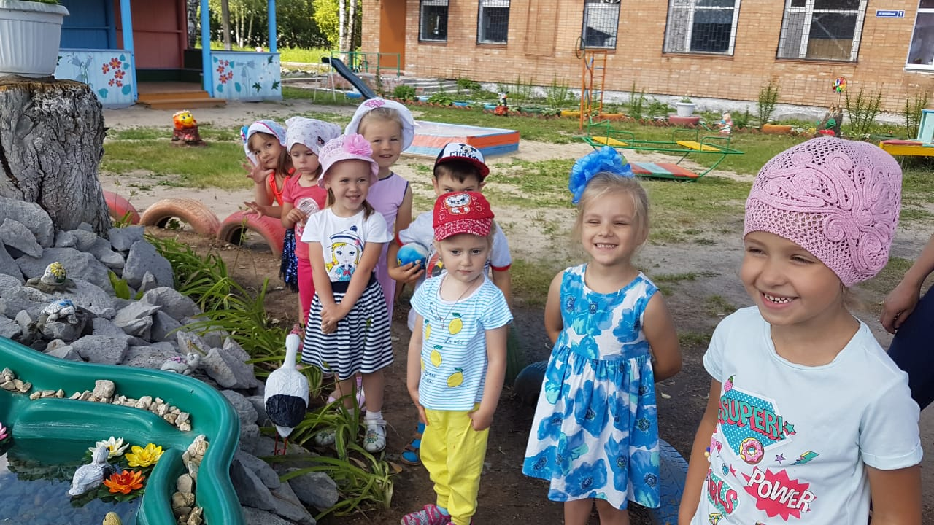


Slide 5
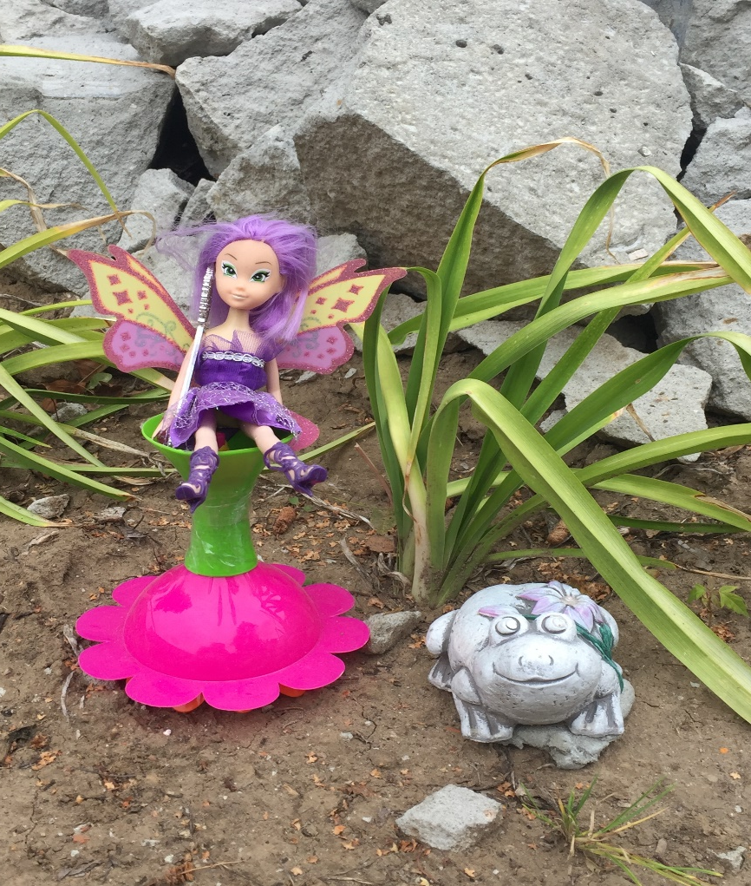

Slide 6
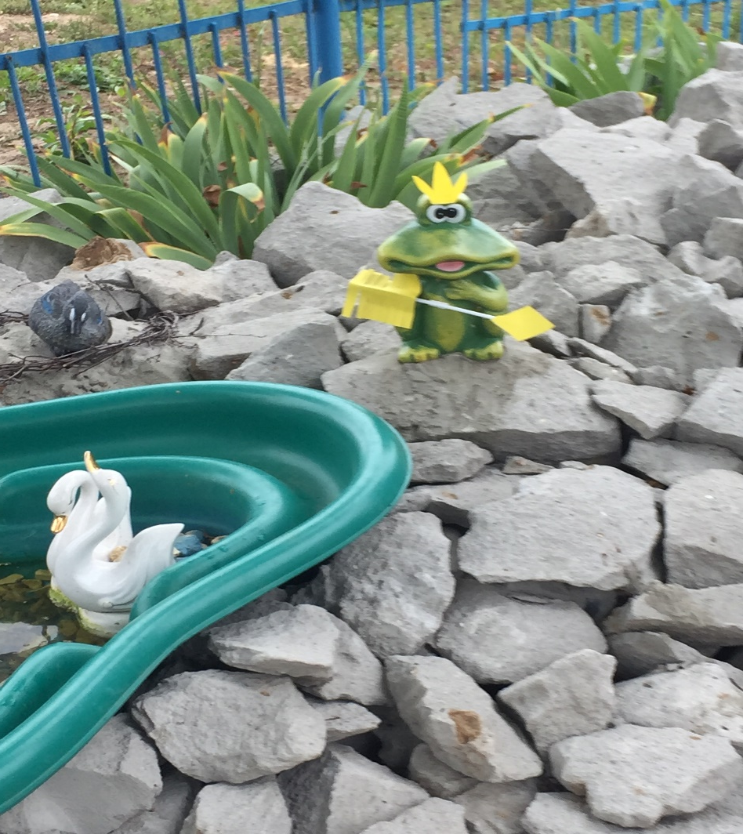

Slide 7
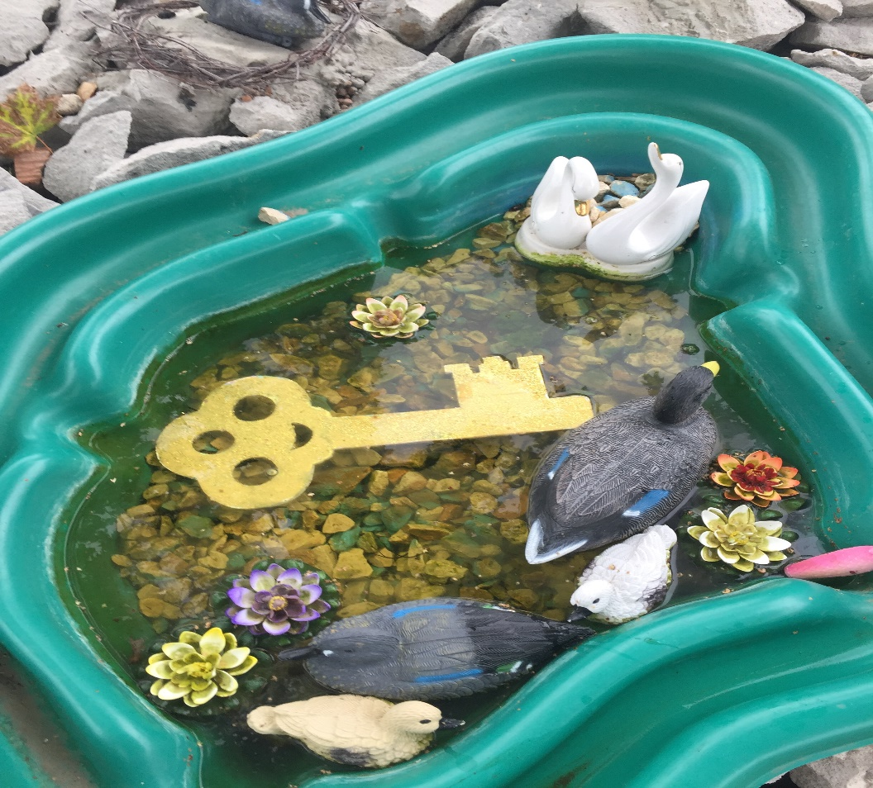

Slide 8
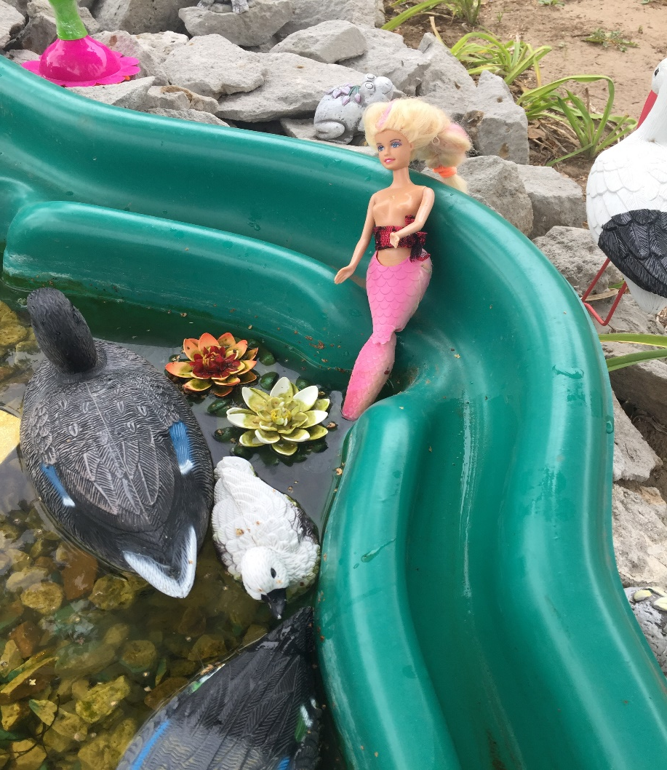
Раннею весною в прудике простом
Завелась русалка с радужным хвостом.
Маленькое чудо, ростом с ноготок
Принес ее откуда-то водяной поток.

Slide 9
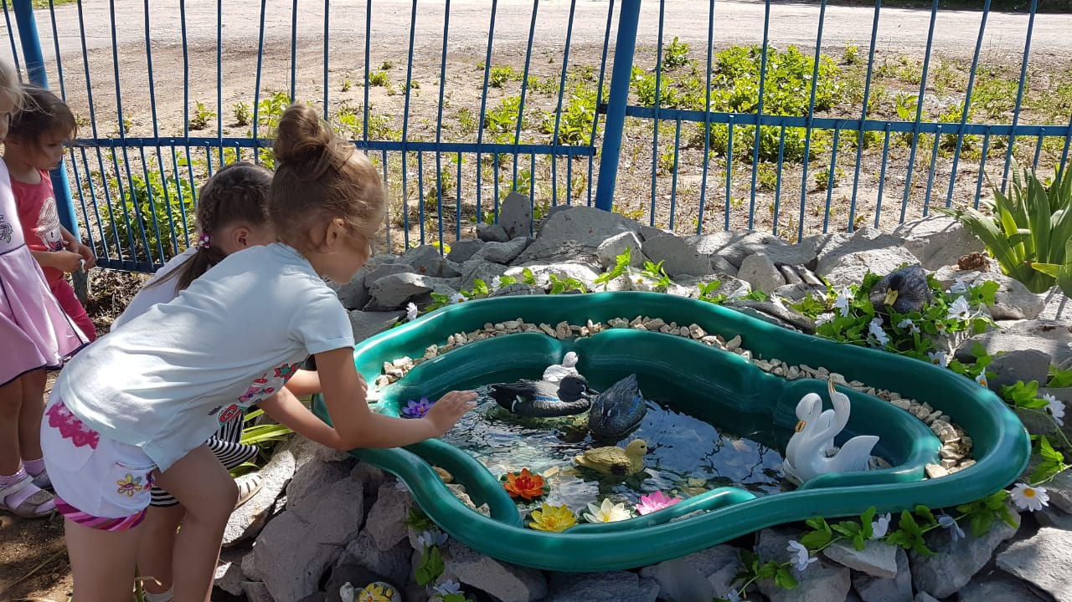

Slide 10
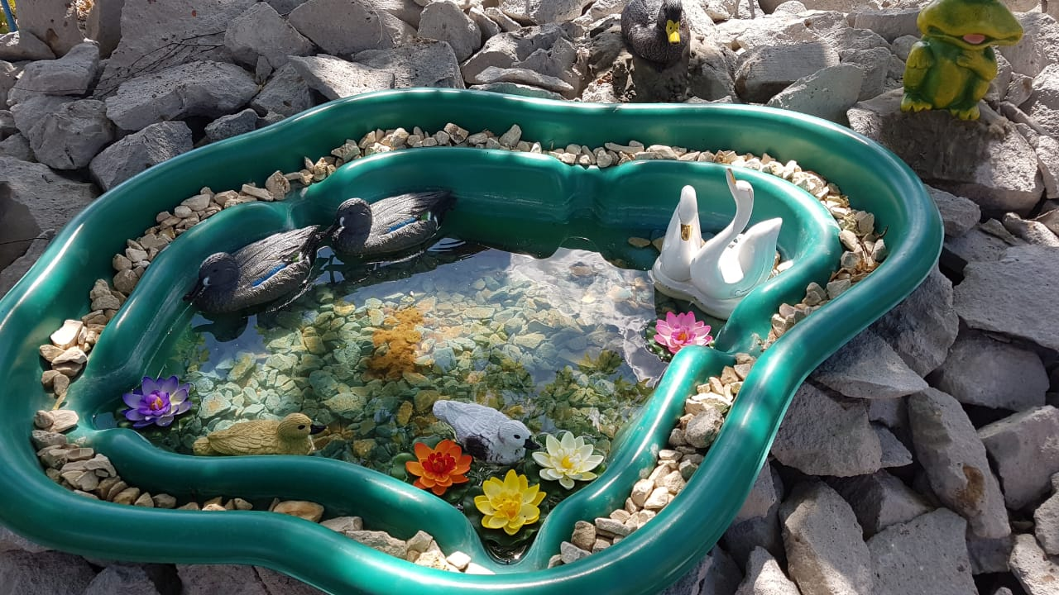

Slide 11
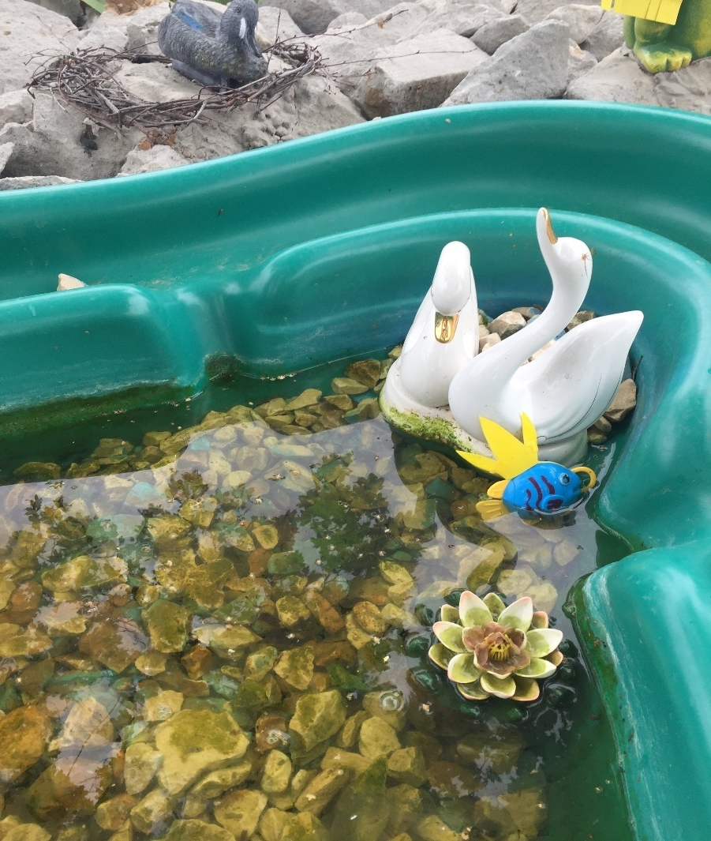

Slide 12
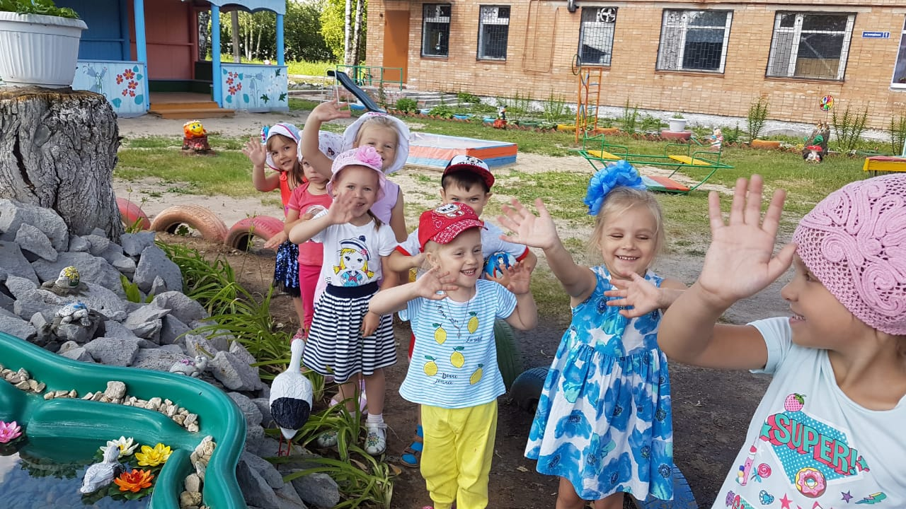
Тридцать три богатыря с дядькой Черномором
Здесь хотели разместиться, но не смогли все уместиться.

Slide 13
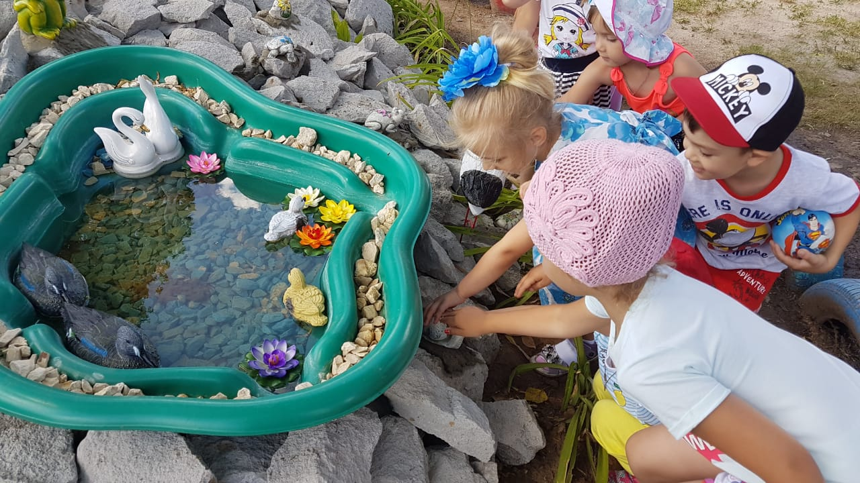
Через наш чудесный пруд, дети сказки познают
Учатся добро ценить и красоту вокруг любить.

Slide 14

ЗАКЛЮЧЕНИЕ:
Сказка - необходимый элемент духовной жизни ребёнка. Входя в мир чудес и волшебства, ребёнок погружается в глубины своей души. Наш проект вводя детей в круг необыкновенных событий, превращений, происходящих с их героями, помогает развитию их эмоциональной сферы , воспитанию доброжелательности в отношениях со сверстниками и взрослыми на примере поступков сказочных героев. Встреча детей с героями сказок не оставит их равнодушными.

Slide 15


